Slide 1
Překladatelství a překladatelé
2023

Slide 2
Tematické okruhy
Překlady: dějiny, historické okolnosti
Překladatel: role napříč dějinami
Čtenář: čtenářská konkretizace
Recepce: různost forem
Dějiny kultury
Vzájemný vliv, výměna kulturních hodnot
Transfer
Transmission

Slide 3
Literární zdroje - obecně
LEVÝ, Jiří. Umění překladu.
ECO, Umberto. Lector i fabula : Role čtenáře aneb Interpretační kooperace v narativních textech.
KNITTLOVÁ Dagmar a kol. Překlad a překládání.
FIŠER, Zbyněk. Překlad jako kreativní proces : Teorie a praxe funkcionalistického překládání.

Slide 4
Literární zdroje - Skandinávie
ŽITNÝ, Milan. Severské literatúry v slovenskej kultúre. Bratislava : SAV, SAP 2012, 248 s.
ŽITNÝ, Milan. Súradnice severských literatúr : konštituovanie severských literatúr, ich medziliterárne súvislosti a slovenská recepcia. Bratislava: SAV, SAP 2013, 264 s.
VIMR, Ondřej. Historie překladatele : Cesty skandinávských literatur do češtiny (1890 – 1950). Příbram : Pistorius & Olšanská 2014, 208 s.

Slide 5
Patron překladatelů
Jeroným – Hieronymus
VULGATA
R. 382
„Non verbum e verbo sed
sensum exprimere de sensu“
Ne slovo za slovo, ale význam za význam.

Slide 6
WULFILA (311 – 383)
Biskup východořímské říše
40 let překladu Nového zákona z řečtiny
Jazyk: GÓTŠTINA
Rozvoj jazyka, který vymřel

Slide 7
Codex Argenteus (neboli „Stříbrná Bible“) je ruční přepis ze 6. století, který obsahuje gótský překlad Bible biskupa Wulfily ze 4. století. Z původních 336 listů se podařilo zrestaurovat 188. Obsahem těchto listů je překlad významné části čtyř evangelií. Část tohoto materiálu je vystavena v knihovně Carolina Rediviva, v Uppsale ve Švédsku.
Tento spis byl psán gótským písmem, které vzniklo za účelem sepsání Wulfilova překladu. Toto písmo je známo především díky tomuto spisu. Stříbrná bible byla součástí sbírek českého krále Rudolfa II. Habsburského, odkud byla ukradena švédskými vojsky při dobývání Prahy v posledních dnech třicetileté války.

Slide 8
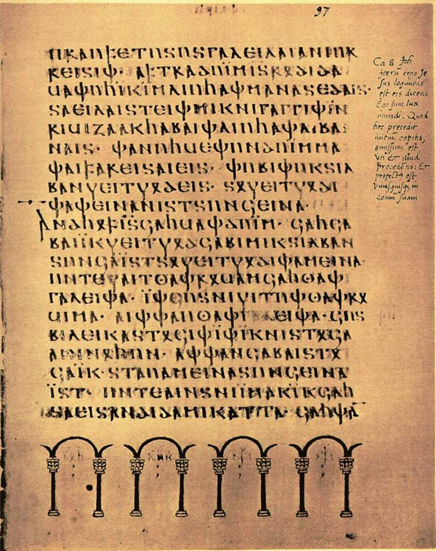

Slide 9
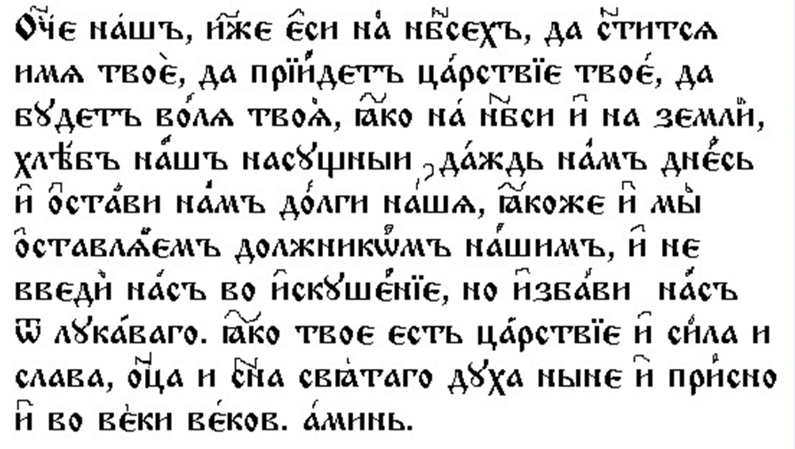
Kyrillos – Cyril (827 – 869)
Bibel: Slavisk, kirkeslavisk (staroslověnština)

Slide 10
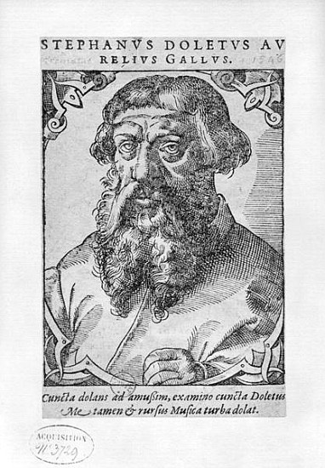
Etienne DOLET (1509 – 1546)
Upálen, protože obviněn z nepřesného, mylného překladu Platónova textu. Překlad vyzníval jako popírání nesmrtelnosti duše

Slide 11
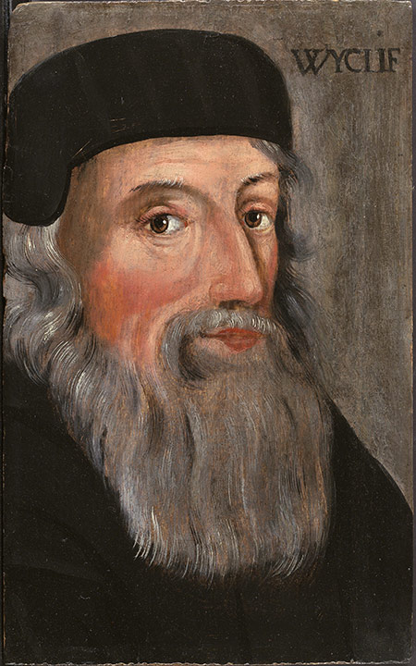
John WYCLIFFE (1330 – 1384)
Kritik církve, Zakladatel anglické prózy
Předchůdce protestantské reformace
Jeroným Pražský

Slide 12
William Tyndale (1494 – 1536)
Starý zákon z hebrejštiny – veřejně spálený 1526
NT 1526 : základ pro King James Bible (1611)
Překlad ne Vulgaty, ale řeckých a hebrejských originálů!
Popraven jako heretik

Slide 13
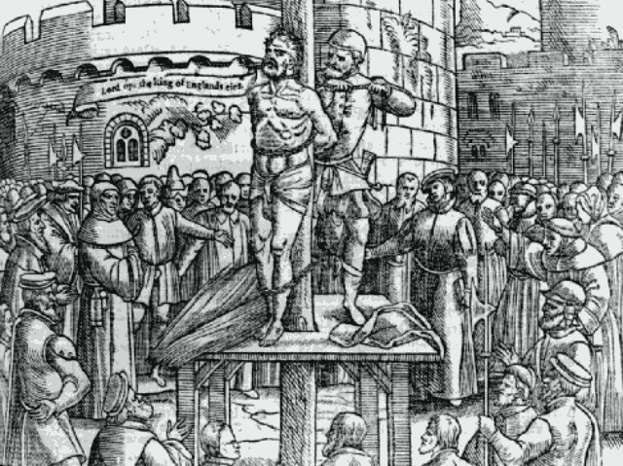

Slide 14
A. F. Tytler: The Principles of Translation
1/ That the translation should give a complete transcript of the ideas of the original work.
2/ That the style and manner of writing should be of the same character with that of the original
3/ That the translation should have the same ease of original composition

Slide 15
Walter Benjamin (1892 – 1940)
Die Aufgabe des Übersetzers (úvod k vlastnímu překladu Baudelaira)
„Překlad je víc než sdělení.“
(Jazykové aspekty. Dekonstrukce
Jacques Derrida)

Slide 17
Role překladatele 3x
Pochopení předlohy
Interpretace předlohy
Přestylizování předlohy
Každý překlad je interpretace.
Překlad je umělecký druh na rozhraní mezi uměním reprodukčním a uměním tvůrčím.

Slide 18
Překladatelské procesy
a/ autorovo pojetí skutečnosti
b/ překladatelovo pojetí originálu
c/ čtenářovo pojetí překladu

